Slide 1
Отчет о работе фонда за 2024 год

Slide 2
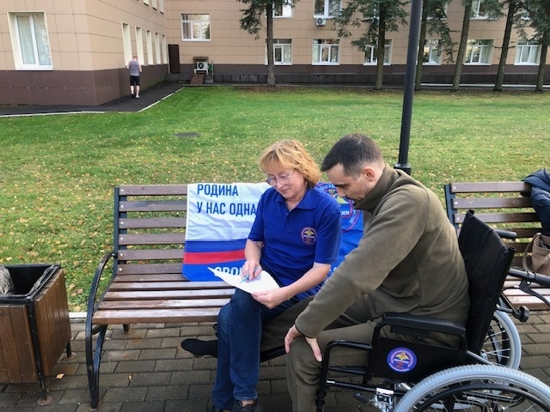
Передано раненым:
Инвалидных колясок механических – 2 339 шт.
Инвалидных колясок электрических – 369 шт.
Костылей – 6 380 пары
Ходунков – 121 шт.
Ортезов, бандажей, туторов - 395 шт.

Slide 3
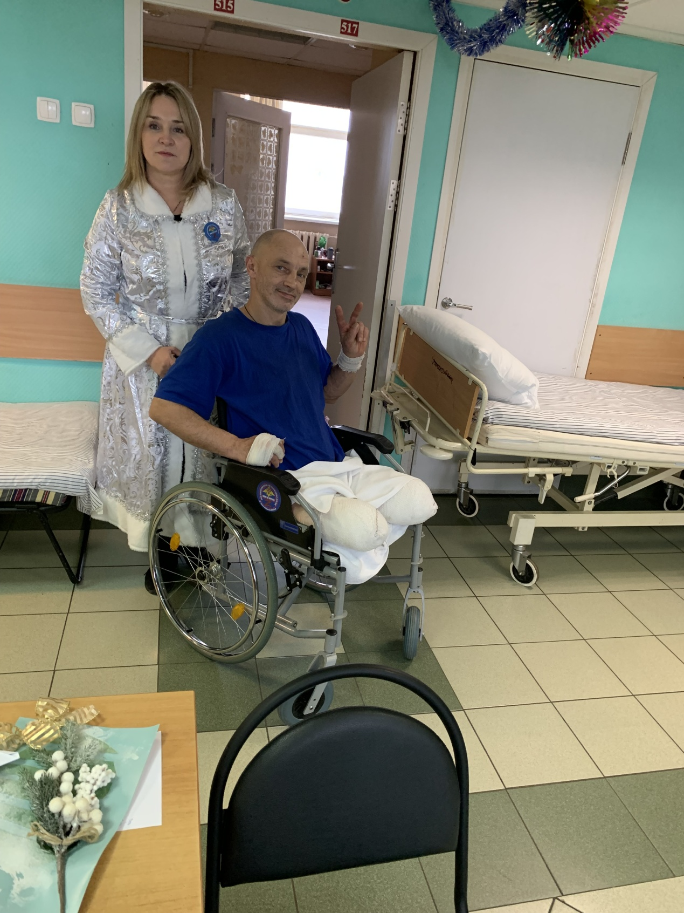
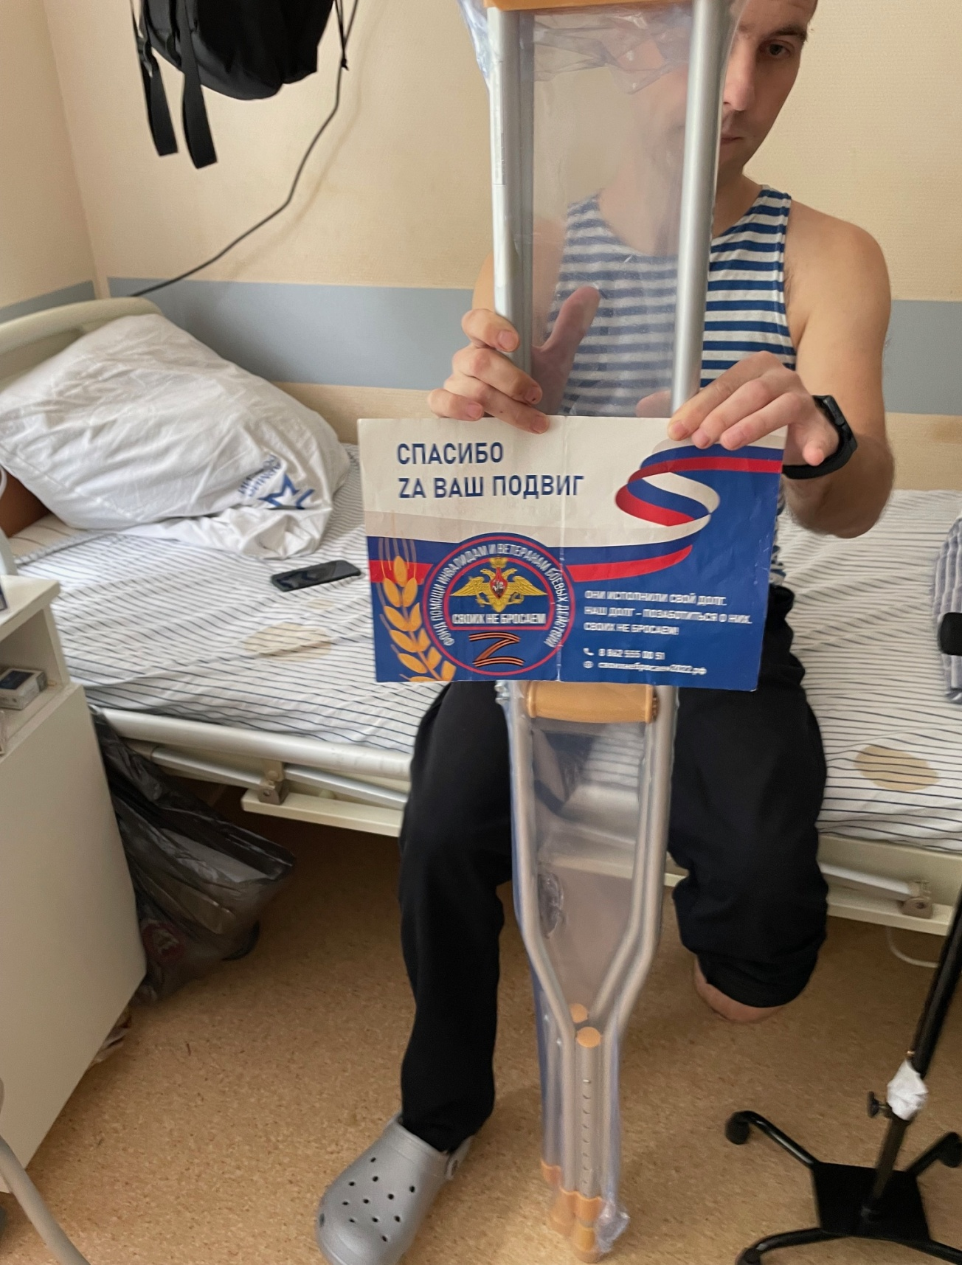
Раненые обеспечены фондом ТСР

Slide 4
Передано в лечебные учреждения:
Медицинских кроватей - 158 шт.
Каталок для перемещения пациентов – 29 шт.
Аппаратов ИВЛ – 2 шт.
Всего медицинского имущества
на сумму 24 052 700 рублей

Slide 5
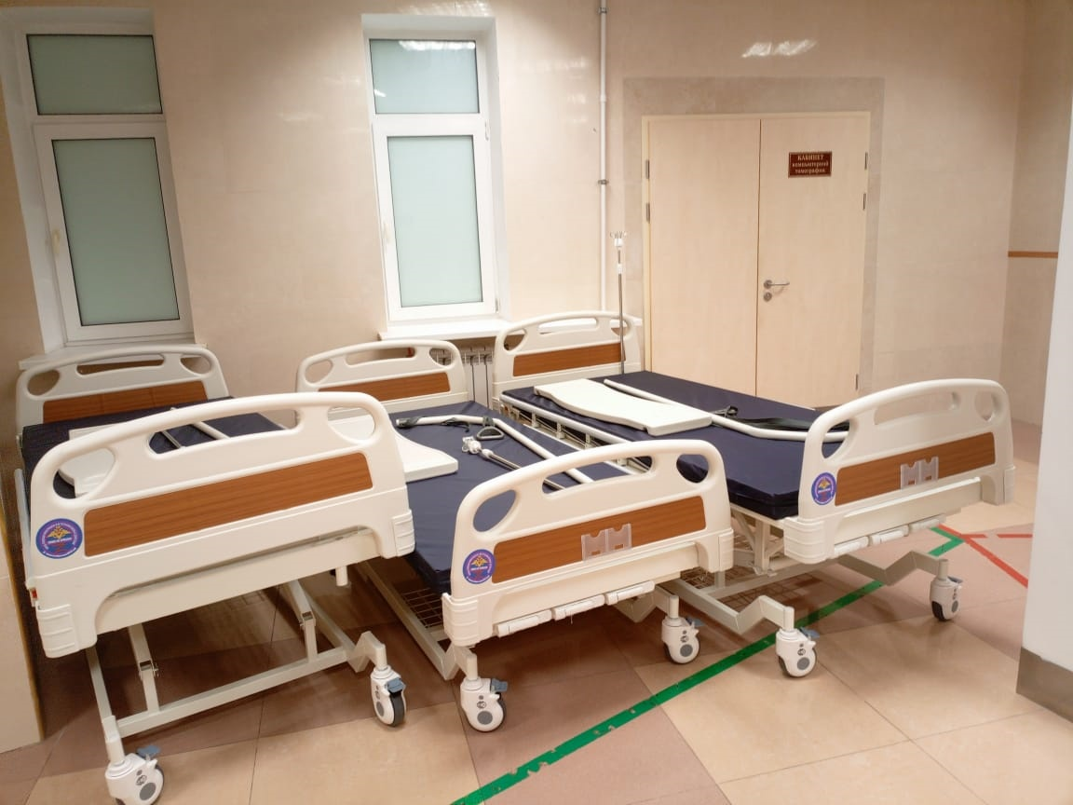
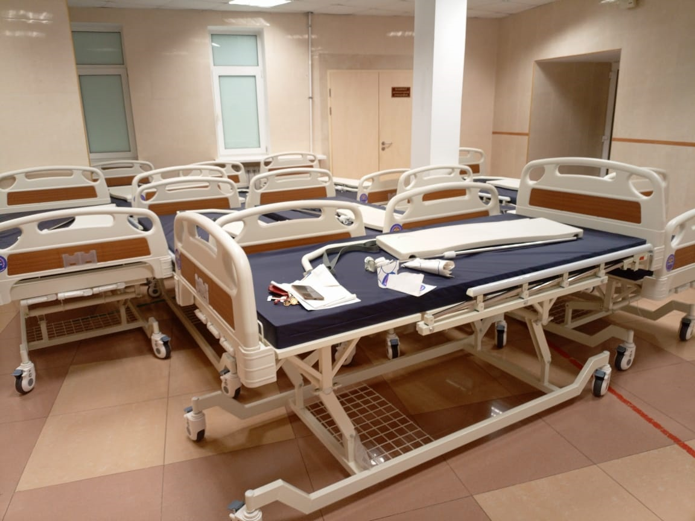
Передано в лечебные учреждения:

Slide 6
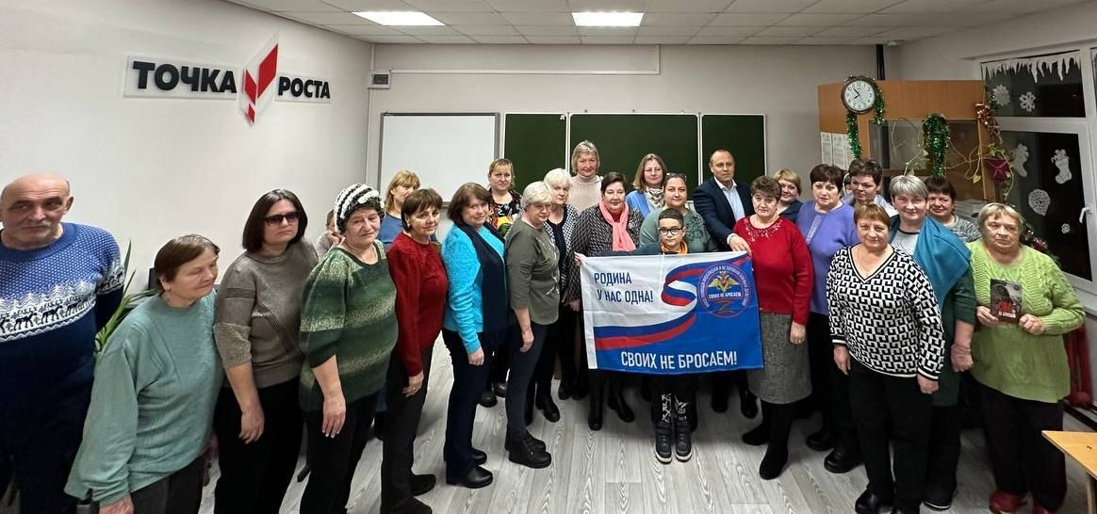
Результаты работы фонда в составе штаба
по гуманитарному сотрудничеству
Для указанной работы организовано взаимодействие с группами и фондами:
ОНФ Все для Победы;
Материнский покров;
Вяжем на культю;
С Заботой о Наших Малино;
Шьем для наших;
Зелмаскировка;
Химспас

Slide 7
Работа с семьями участников СВО
С 24 по 27 августа 2024 года в Москву было вывезено больше 100 семей из Луганска и Донецка с целью организации для них культурно-досуговых мероприятий и отдыха.
В преддверии празднования 80-летия Великой Победы в период с 14 по 18 декабря 2024 года была организована и проведена акция «Своих не бросаем» с культурно-досуговой программой «Дорогой Героев. Сочи»для 500 семей из Луганской и Донецкой Народных Республик, в том числе детей и вдов участников Специальной военной операции и военнослужащих, проходящих реабилитацию в госпиталях Минобороны России.
В преддверии Новогодних праздников 2024-2025 года фондом были сформированы и отправлены 42 000 шт. подарков в 134 госпиталя и больницы по всей территории РФ

Slide 8
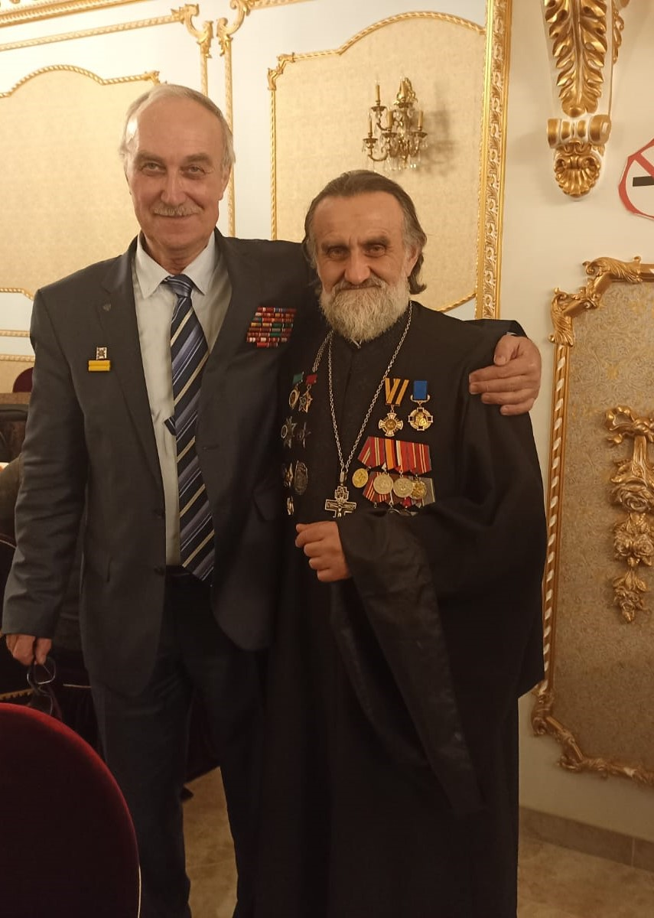
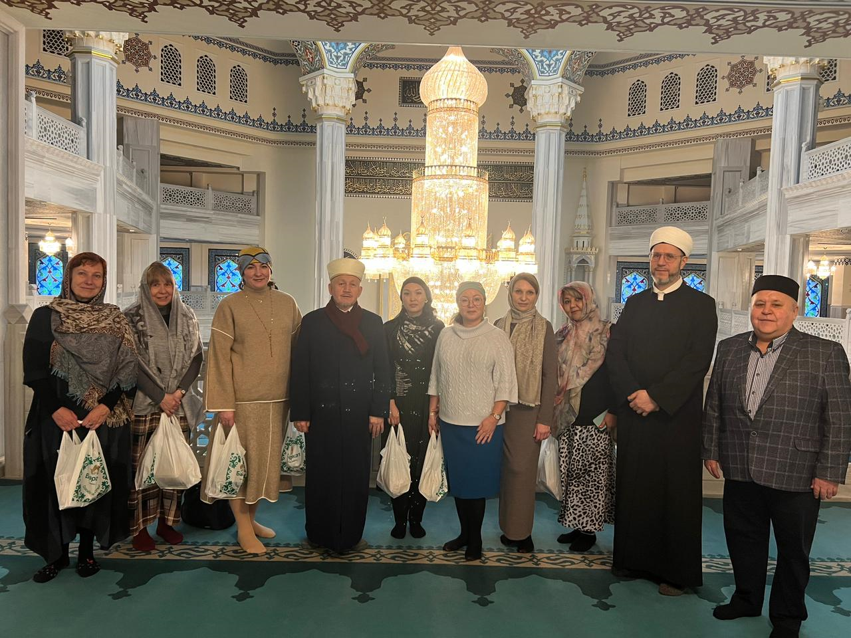
Организация взаимодействия с РПЦ и советом муфтиев РФ

Slide 9
Результаты работы службы психологической поддержки
Выполнили грант по программе психологической реабилитации. По гранту отработали с 240 бойцами, общее количество часов занятий по гранту – 1760
За прошедший год психологами фонда проведено 8 387 часов занятий по психологической поддержке
Всего – более 17 000 часов

Slide 10
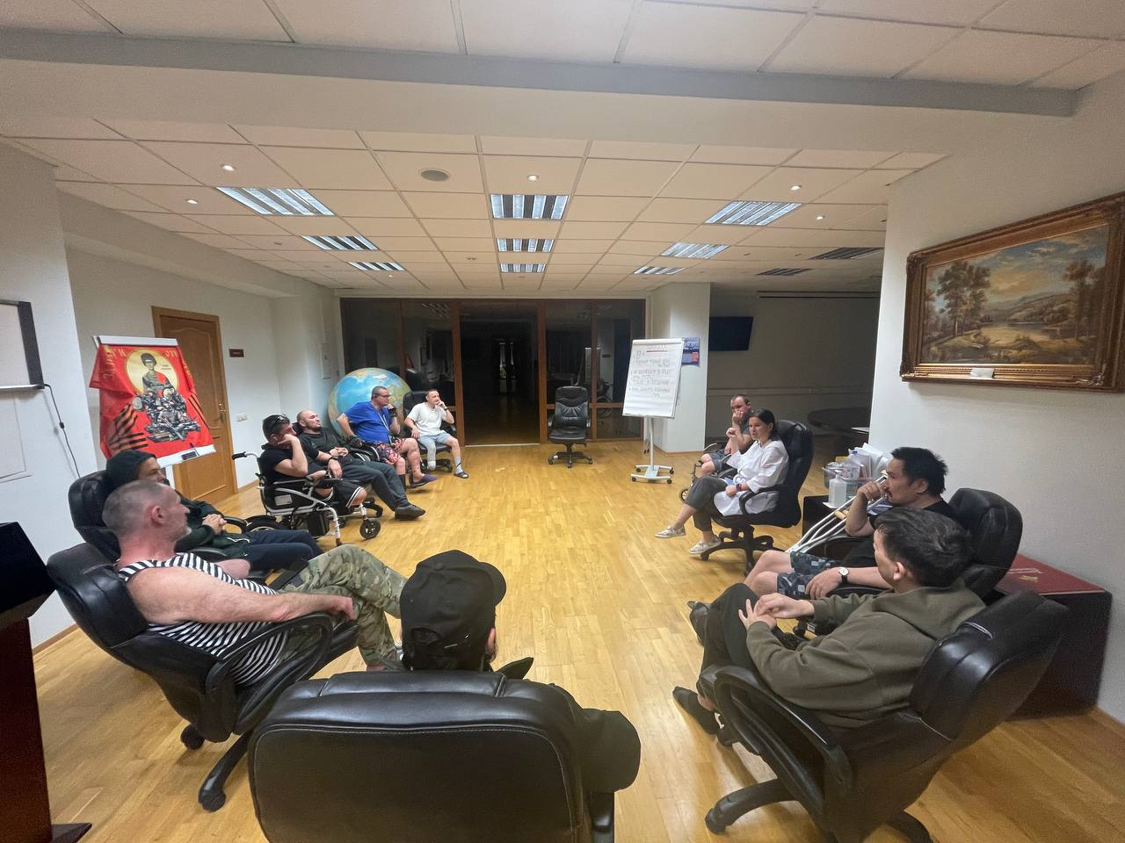
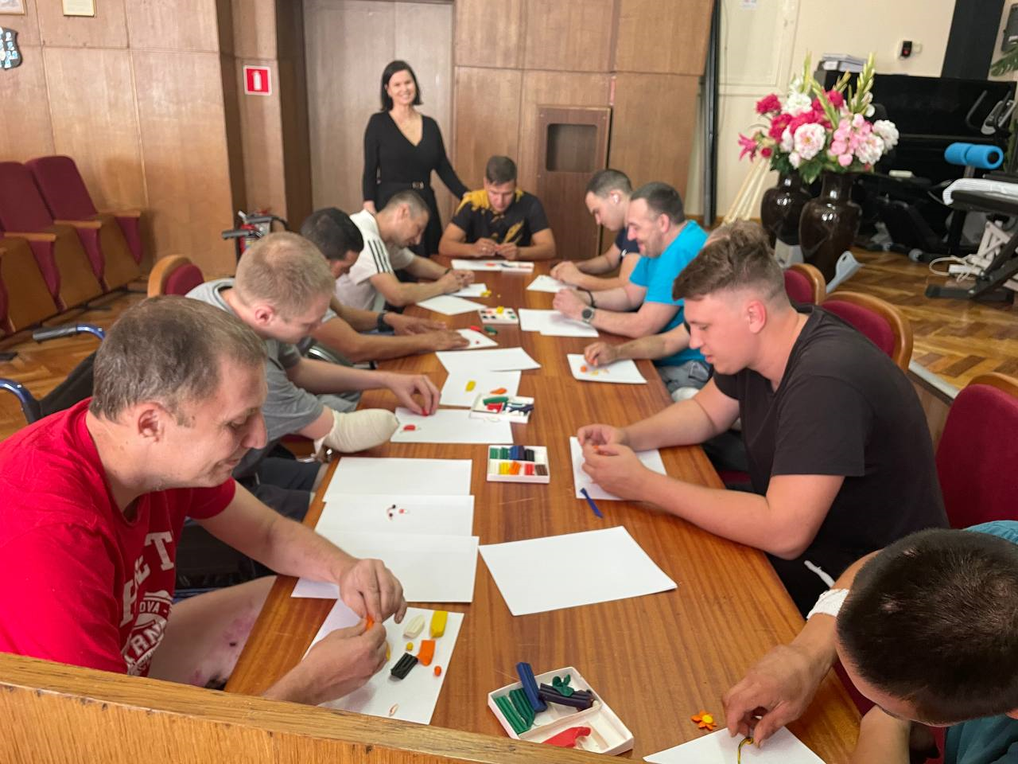
Процесс работы психологов в госпиталях

Slide 11
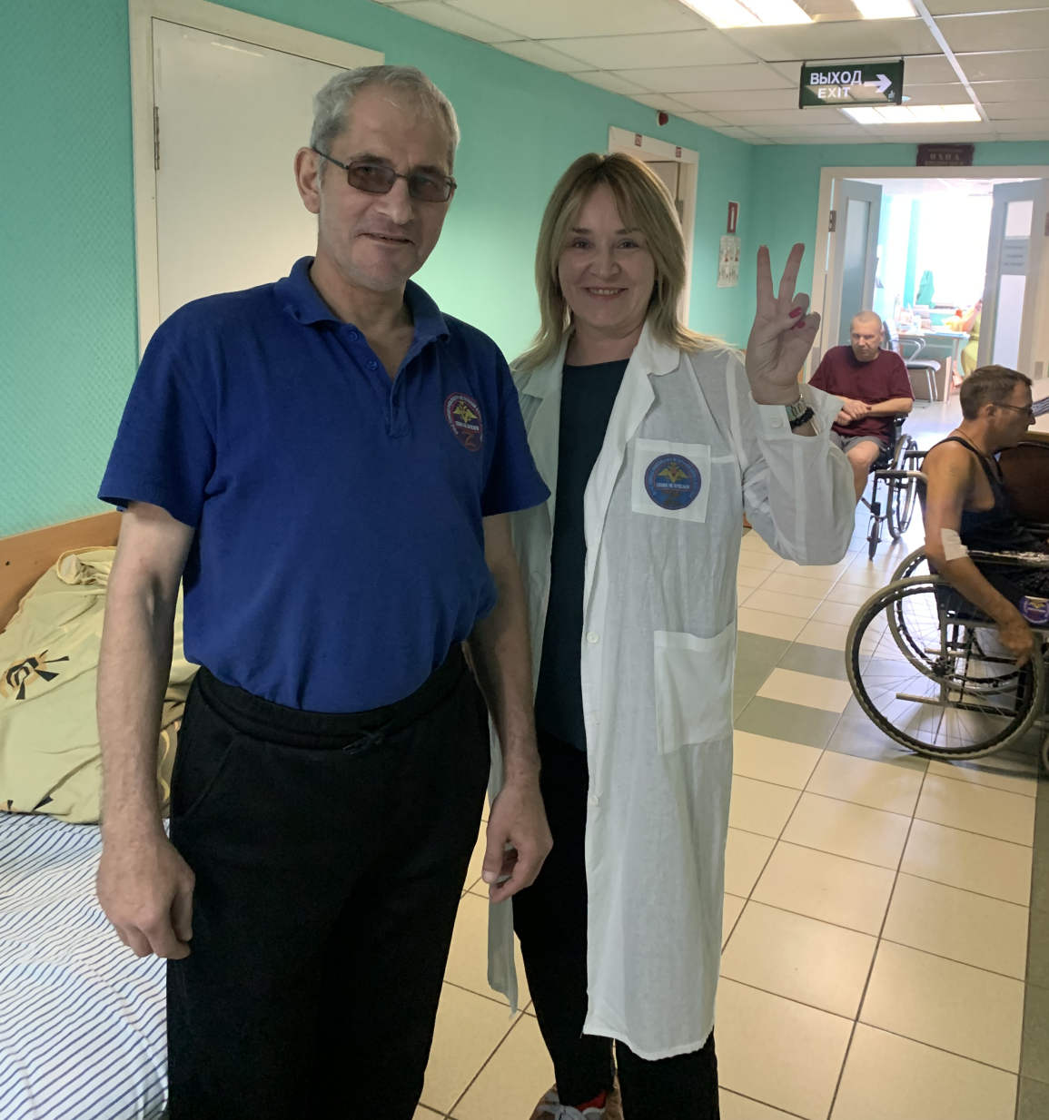
Юридическая поддержка
Группа в ТГ канале «Сильные духом» насчитывает более 9 300 участников. В группе ведется онлайн консультация раненых и их родственников (родственников погибших и пропавших без вести) четырьмя высококвалифицированными юристами

Slide 12
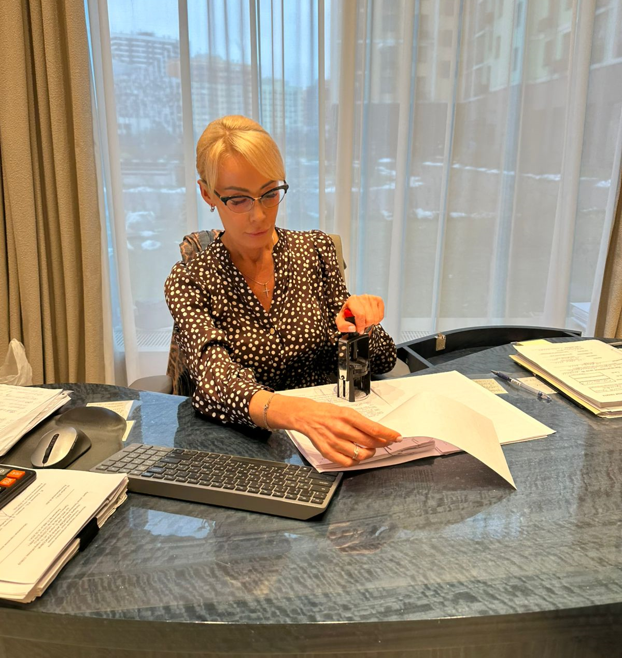
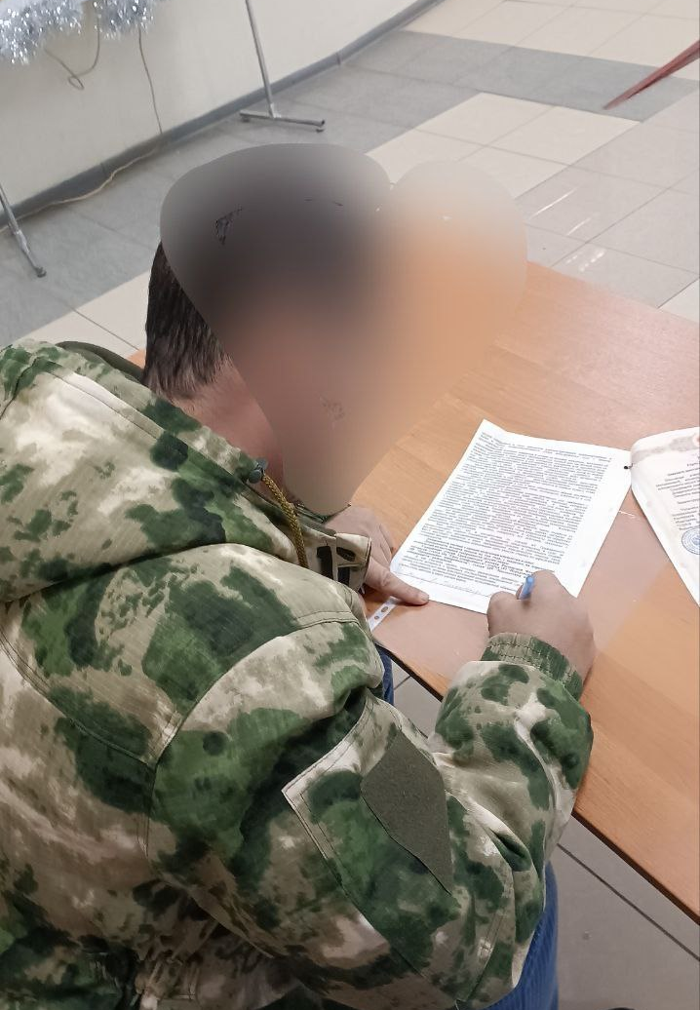
РАБОТА НОТАРИУСОВ ФОНДА В ОФОРМЛЕНИИ ДОВЕРЕННОСТЕЙ
Оформлена 1761 доверенность

Slide 13
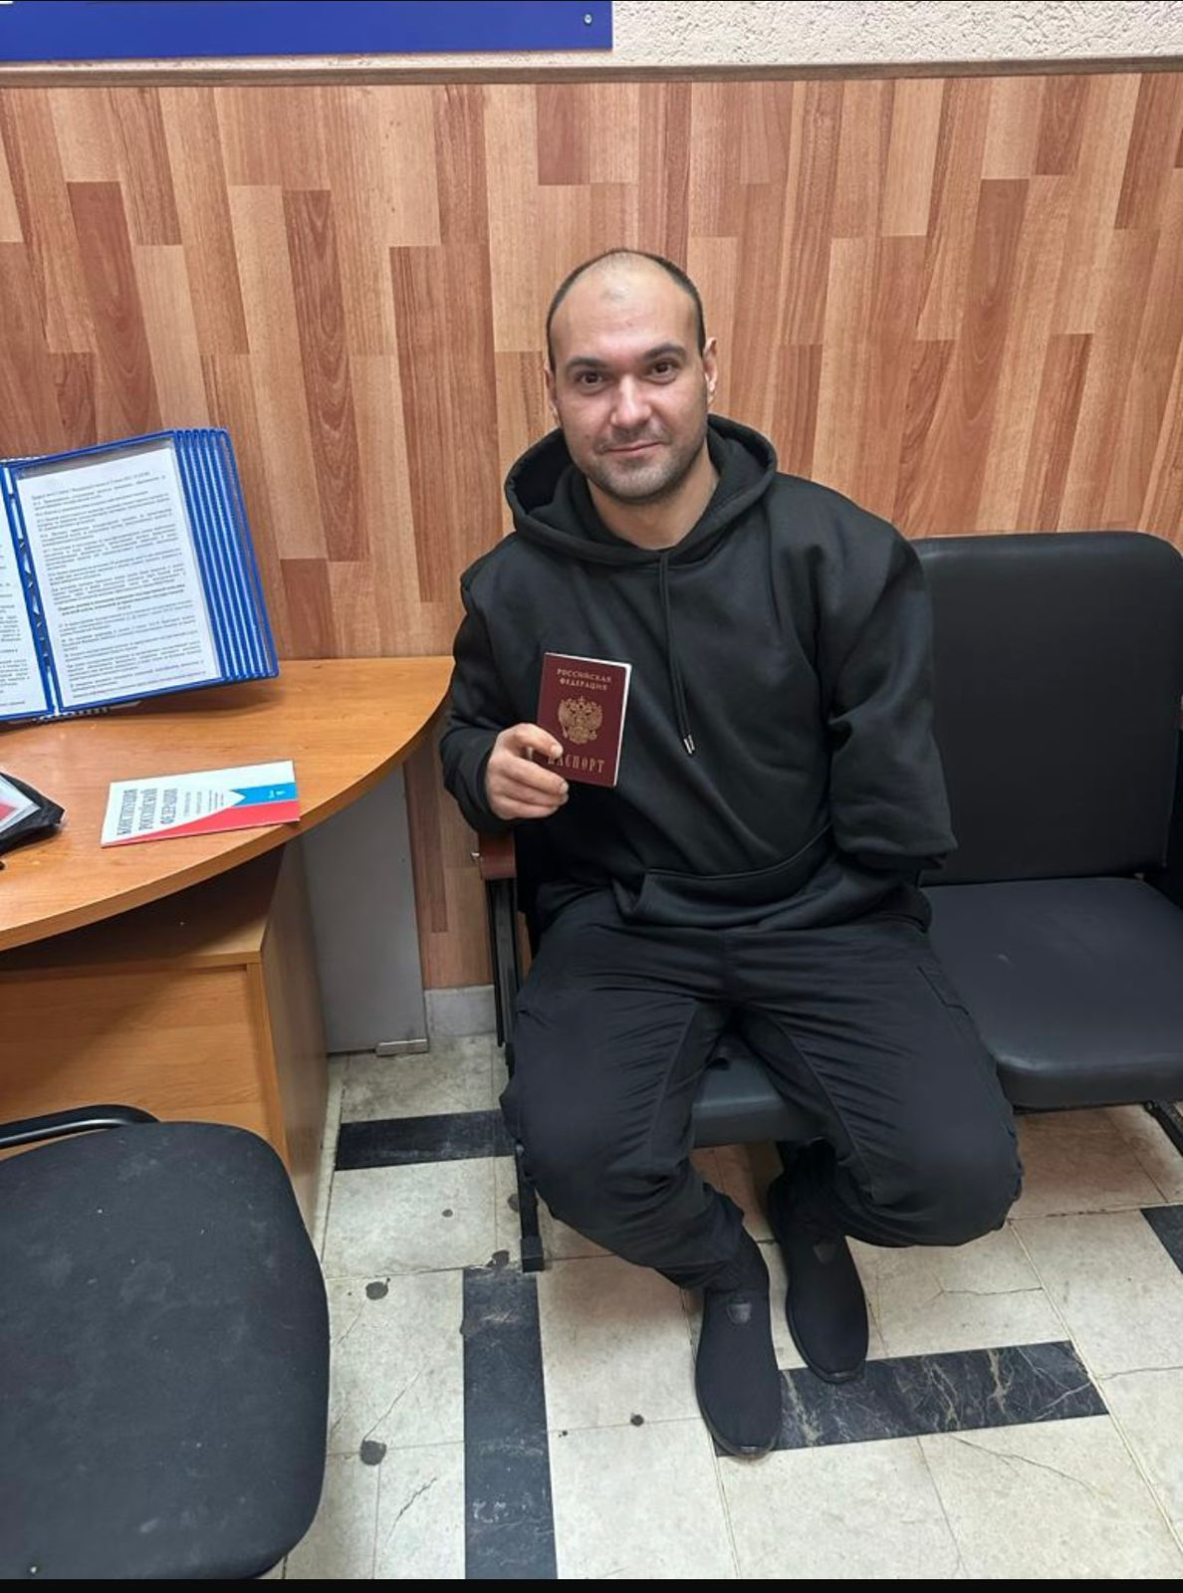
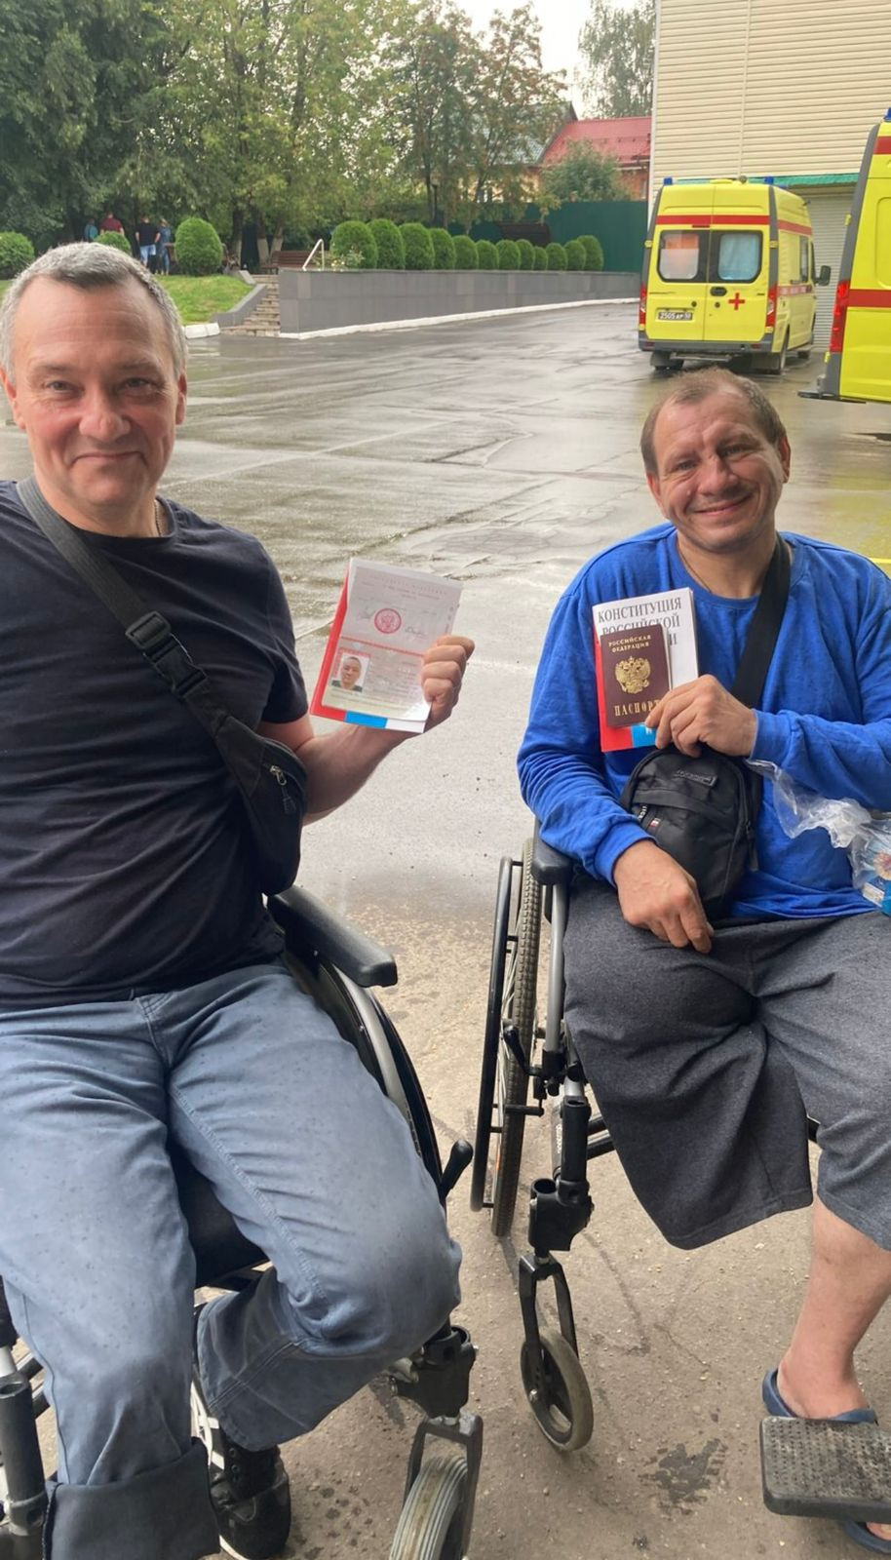
ПОМОЩЬ В ВОССТАНОВЛЕНИИ ПАСПОРТОВ И ПОЛУЧЕНИИ ГРАЖДАНСТВА
За 2024 года выдано 623 паспорта

Slide 14
РОДИНА У НАС ОДНА!
НАС МНОГО!
СВОИХ НЕ БРОСАЕМ!

